Slide 1
ИНФОРМАЦИЯ О ПРОЕКТЕ ВНЕСЕНИЯ ИЗМЕНЕНИЙ В ПРАВИЛА ЗЕМЛЕПОЛЬЗОВАНИЯ И ЗАСТРОЙКИ
30.12.2019

Slide 2
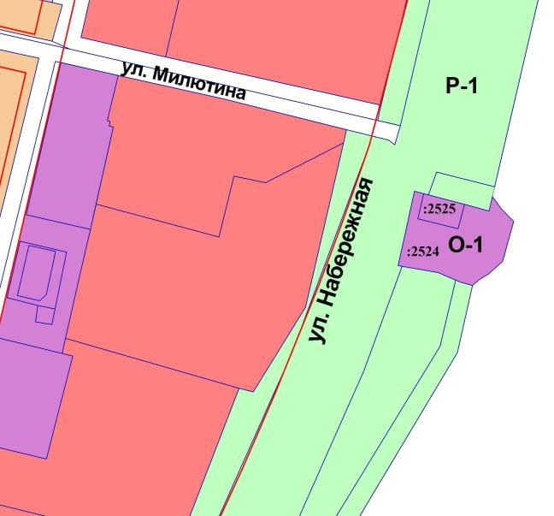
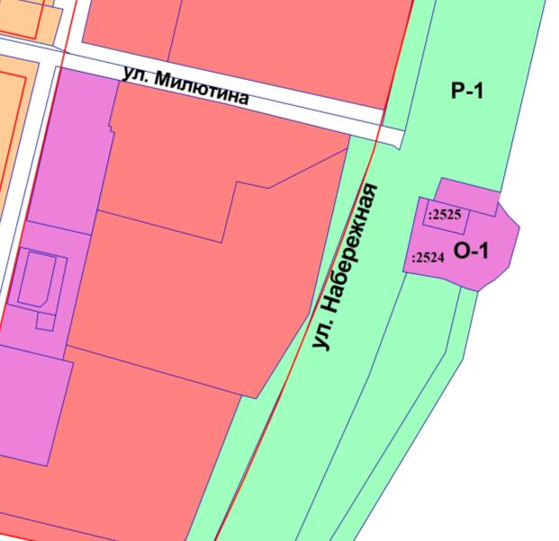
Индустриальный район города
Изменение границ территориальной зоны скверов, парков, бульваров, садов (Р-1) на зону делового, общественного и коммерческого назначения (О-1) на территории с северной стороны земельных участков с кадастровыми номерами 35:21:0401011:2524 и 35:21:0401011:2525
ДО ИЗМЕНЕНИЙ
ПОСЛЕ ИЗМЕНЕНИЙ
2

Slide 3
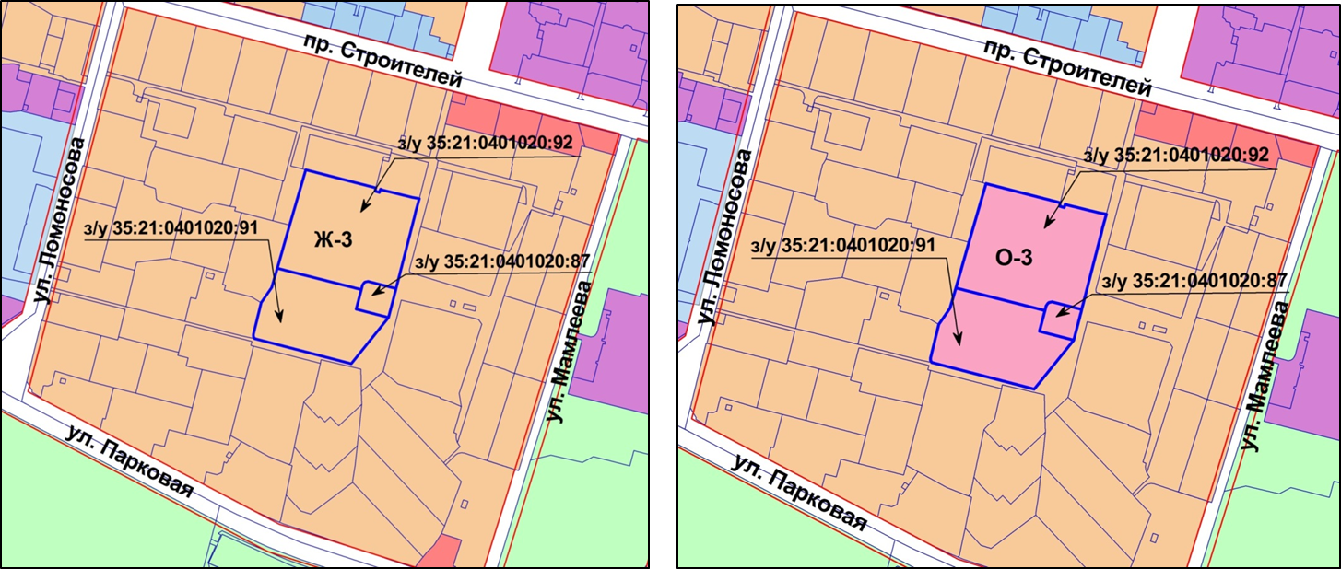
Индустриальный район города
Изменение территориальной зоны застройки среднеэтажными жилыми домами (Ж-3) на зону объектов среднего профессионального и высшего образования (О-3) в границах земельных участков с кадастровыми номерами 35:21:0401020:91, 35:21:0401020:92, 35:21:0401020:87
ДО ИЗМЕНЕНИЙ
ПОСЛЕ ИЗМЕНЕНИЙ
3

Slide 4
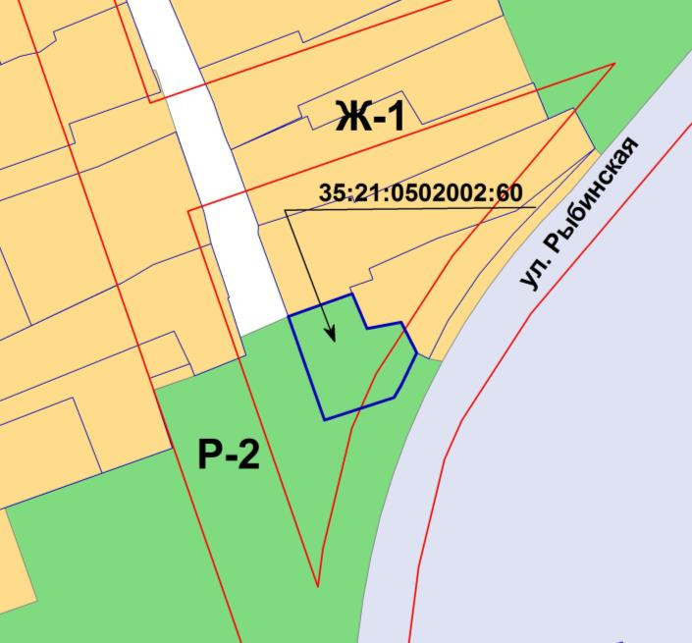
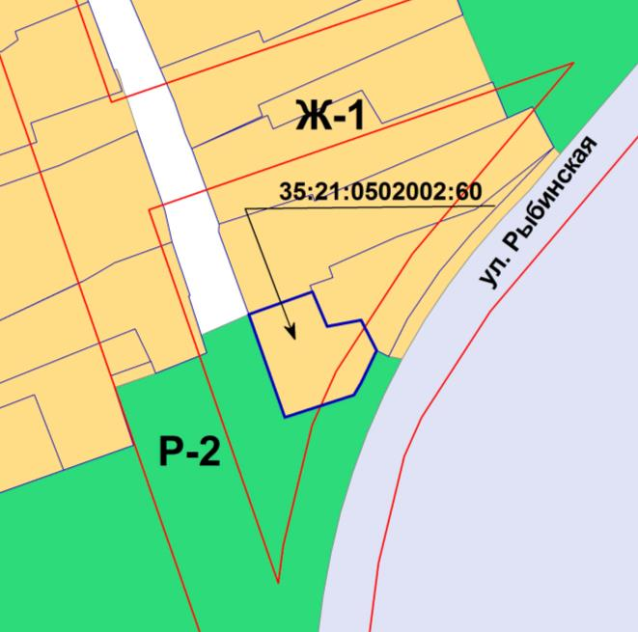
Зашкеснинский район города
Изменение границы зоны лесопарков (Р-2) на зону застройки индивидуальными жилыми домами (Ж-1) в границах земельного участка 35:21:05020002:60, ул. Старогритинская, д. 19
ДО ИЗМЕНЕНИЙ
ПОСЛЕ ИЗМЕНЕНИЙ
4

